Slide 1
CHAPTER 04. 컴포넌트의 활용
PART 02. 피그마 기초

Slide 2
그룹, 프레임, 컴포넌트
컴포넌트와 인스턴스

Slide 3
그룹, 프레임, 컴포넌트 기능을 구분하고 차이점을 이해한다.
컴포넌트와 인스턴스의 속성이 무엇인지 알아본다.
컴포넌트와 인스턴스를 활용한 버튼 만들기 실습을 진행한다.

Slide 4
Section 01
그룹, 프레임, 컴포넌트
핵심 내용 그룹화 [Ctrl]+[G], 프레임화 [Ctrl]+[Alt]+[G], 컴포넌트 등록 [Ctrl]+[Alt]+[K]

Slide 5
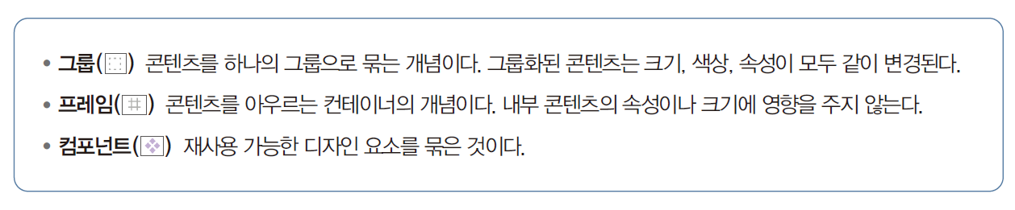
그룹, 프레임, 컴포넌트의 이해
피그마의 이해
피그마에는 화면에 배치된 오브젝트를 그룹으로 만드는 세 가지 기능이 있음

Slide 6
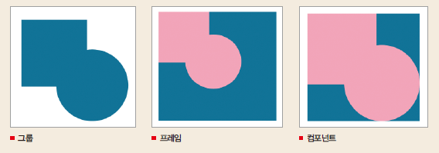
그룹, 프레임, 컴포넌트의 이해
실습 I 그룹, 프레임, 컴포넌트 기능 확인하기
예제 미리보기
실습 파일 링크
https://bit.ly/3GfMqTV

Slide 7
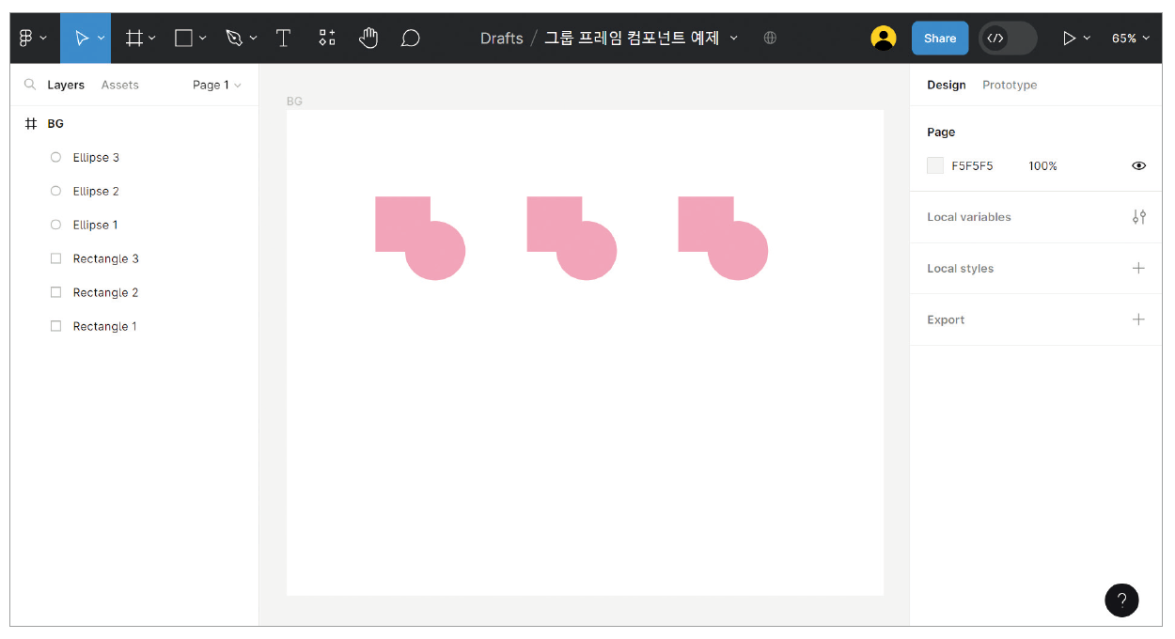
그룹, 프레임, 컴포넌트의 이해
실습 I 그룹, 프레임, 컴포넌트 기능 확인하기
그룹, 프레임, 컴포넌트 설정하기
01 예제 확인하기

Slide 8
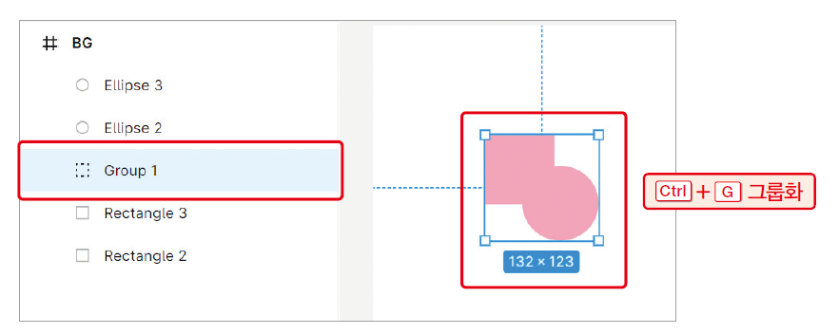
그룹, 프레임, 컴포넌트의 이해
실습 I 그룹, 프레임, 컴포넌트 기능 확인하기
그룹, 프레임, 컴포넌트 설정하기
02 그룹 만들기
첫 번째 사각형과 원을 드래그하여 함께 선택 → [Ctrl]+[G]를 눌러 그룹화

Slide 9
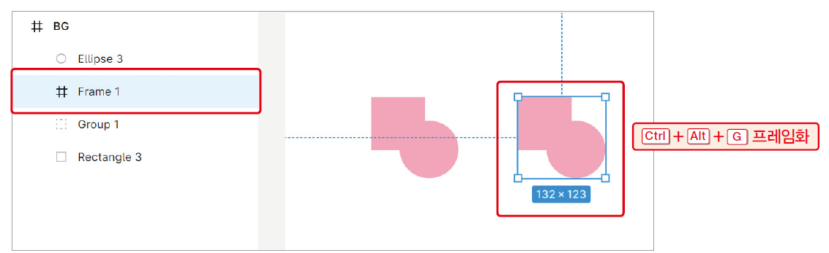
그룹, 프레임, 컴포넌트의 이해
실습 I 그룹, 프레임, 컴포넌트 기능 확인하기
그룹, 프레임, 컴포넌트 설정하기
03 프레임 만들기
두 번째 사각형과 원을 함께 선택 → [Ctrl]+[Alt]+[G]를 눌러 프레임으로 만듦

Slide 10
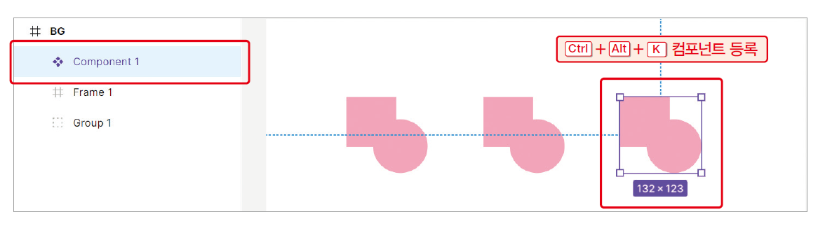
그룹, 프레임, 컴포넌트의 이해
실습 I 그룹, 프레임, 컴포넌트 기능 확인하기
그룹, 프레임, 컴포넌트 설정하기
04 컴포넌트 등록하기
마지막 사각형과 원을 함께 선택 → [Ctrl]+[Alt]+[K]를 눌러 컴포넌트로 등록

Slide 11

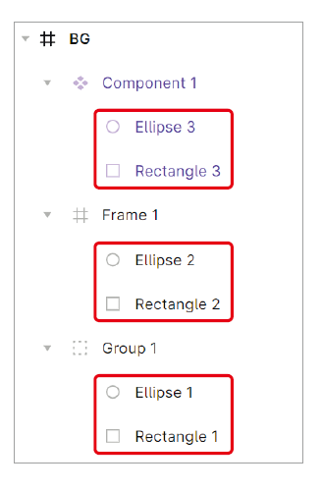
그룹, 프레임, 컴포넌트의 이해
실습 I 그룹, 프레임, 컴포넌트 기능 확인하기
그룹, 프레임, 컴포넌트 설정하기
05 하위 요소 살펴보기
[Layers]에서 각 이름 앞의 하위 요소 버튼( )을 클릭

Slide 12
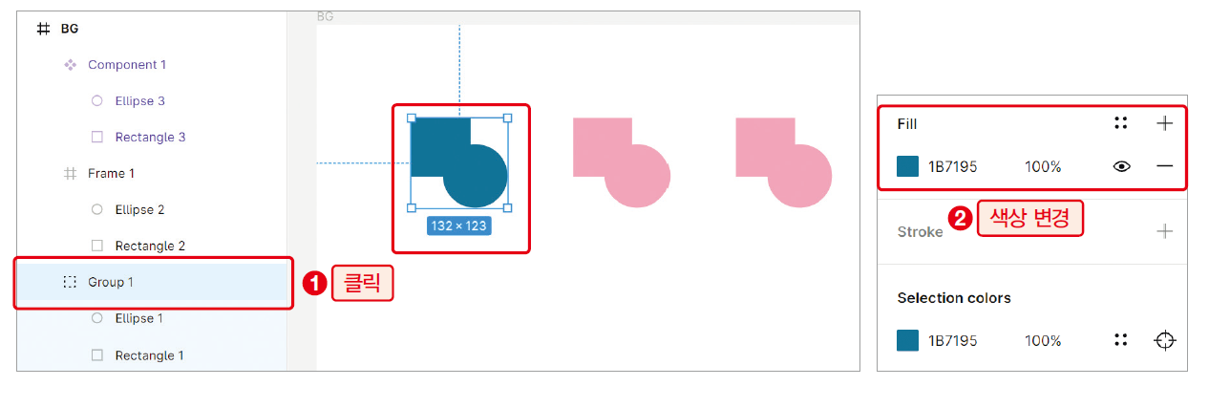
그룹, 프레임, 컴포넌트의 이해
실습 I 그룹, 프레임, 컴포넌트 기능 확인하기
색상 변경하기
01 그룹 색상 변경하기
[Layers]에서 ‘Group 1’의 이름 부분을 클릭 → [Fill] 메뉴의 색상을 변경
하위 요소인 사각형과 원의 색상이 변하는 것을 알 수 있음

Slide 13
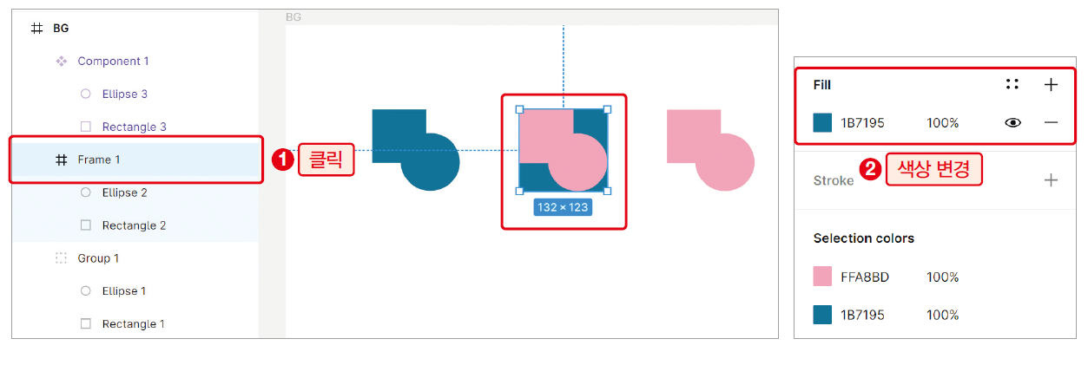
그룹, 프레임, 컴포넌트의 이해
실습 I 그룹, 프레임, 컴포넌트 기능 확인하기
색상 변경하기
02 프레임 색상 변경하기
[Layers]에서 ‘Frame 1’의 이름을 클릭 → [Fill] 메뉴의 색상을 변경
사각형과 원을 감싸고 있는 프레임 컨테이너의 색상이 변함

Slide 14
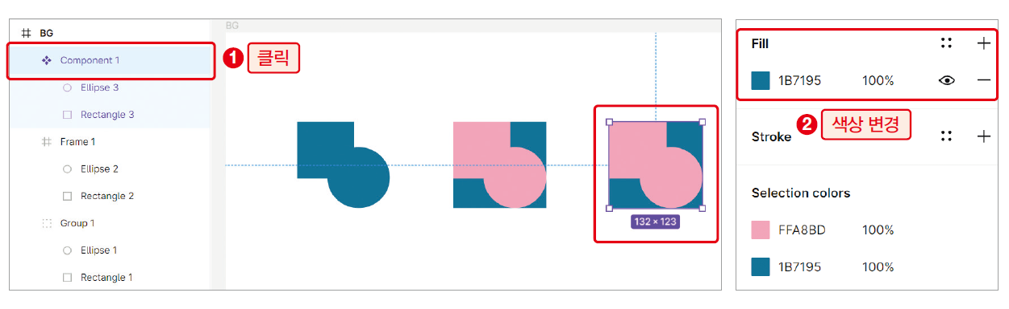
그룹, 프레임, 컴포넌트의 이해
실습 I 그룹, 프레임, 컴포넌트 기능 확인하기
색상 변경하기
03 컴포넌트 색상 변경하기
[Layers]에서 ‘Component 1’의 이름을 클릭 → [Fill] 메뉴의 색상을 변경
‘Frame 1’과 같이 사각형과 원을 감싸고 있는 컴포넌트 컨테이너의 색상이 변함

Slide 15
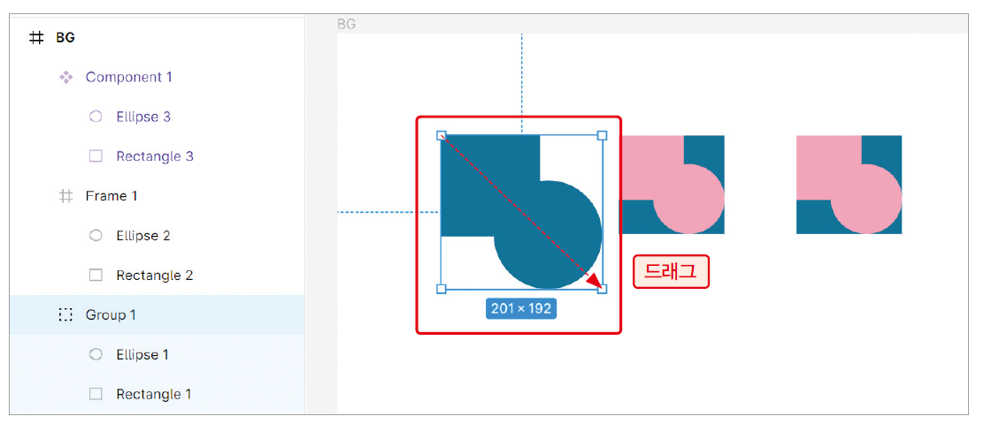
그룹, 프레임, 컴포넌트의 이해
실습 I 그룹, 프레임, 컴포넌트 기능 확인하기
크기 변경하기
01 그룹 크기 변경하기

Slide 16
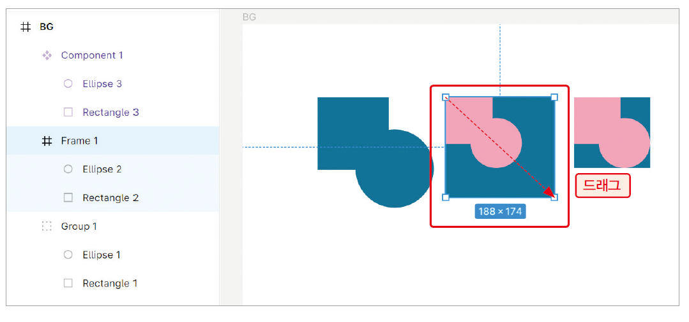
그룹, 프레임, 컴포넌트의 이해
실습 I 그룹, 프레임, 컴포넌트 기능 확인하기
크기 변경하기
02 프레임 크기 변경하기

Slide 17
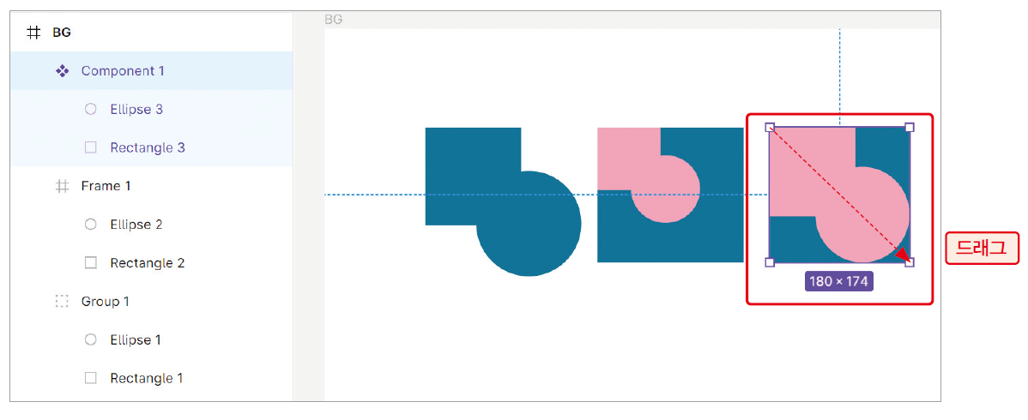
그룹, 프레임, 컴포넌트의 이해
실습 I 그룹, 프레임, 컴포넌트 기능 확인하기
크기 변경하기
03 컴포넌트 크기 변경하기

Slide 18
Section 02
컴포넌트와 인스턴스
핵심 내용 컴포넌트와 인스턴스 속성의 이해

Slide 19


컴포넌트와 인스턴스
컴포넌트의 이해
컴포넌트를 사용하면 흩어져 있는 디자인 요소를 한번에 수정하고 변경할 수 있음
피그마로 제작한 컴포넌트는 다른 페이지와 프로젝트에서 재사용할 수 있음
피그마는 컴포넌트 라이브러리를 제공 → 컴포넌트를 빠르게 만들고 재사용 할 수 있음
피그마 온라인에 접속 → [Design file]을 클릭 → 피그마 에디트 모드로 전환
인스턴스의 이해
컴포넌트 : 재사용하도록 등록한 원본이
인스턴스(Instance) : 원본 컴포넌트를 복제한 오브젝트
컴포넌트는 아이콘을 사용하고 인스턴스는 아이콘을 사용하여 두 속성을 구분함

Slide 20
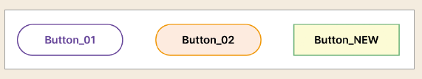
컴포넌트와 인스턴스
실습 I 컴포넌트와 인스턴스 기능 활용하기
예제 미리보기
실습 파일 링크
https://bit.ly/3GiLNcc

Slide 21
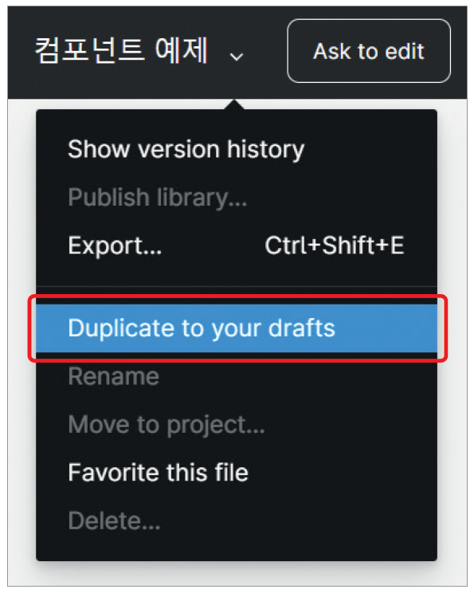
컴포넌트와 인스턴스
실습 I 컴포넌트와 인스턴스 기능 활용하기
컴포넌트와 인스턴스 속성 비교하기
01 컴포넌트 예제 파일 복제하기
컴포넌트 예제 파일을 열고
[Duplicate to your drafts]를 선택

Slide 22

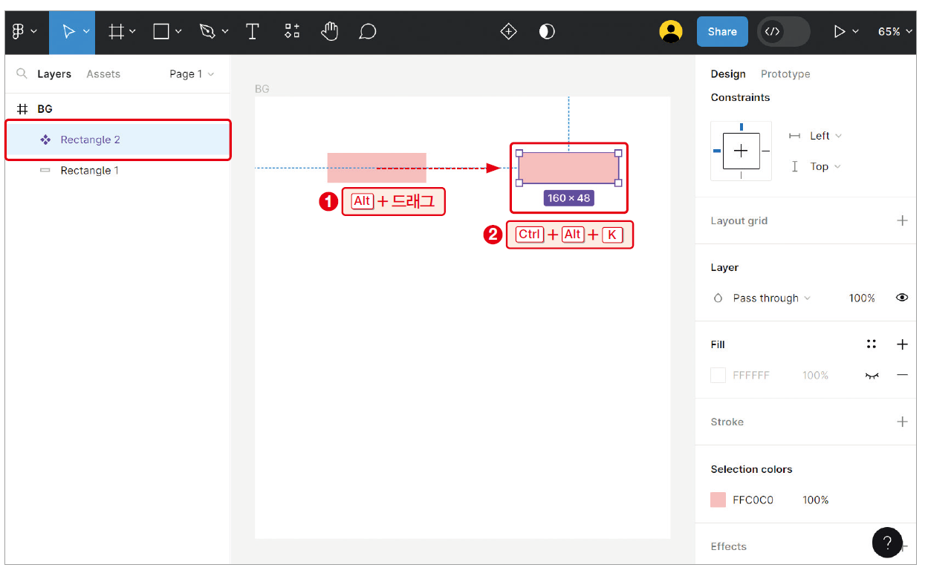
컴포넌트와 인스턴스
실습 I 컴포넌트와 인스턴스 기능 활용하기
컴포넌트와 인스턴스 속성 비교하기
02 컴포넌트 등록하기
사각형을 선택 → [Alt]를 누른 채 복제 → 상단의 컴포넌트 아이콘( )을 클릭
또는 [Ctrl]+[Alt]+[K]를 눌러 사각형을 컴포넌트로 등록

Slide 23


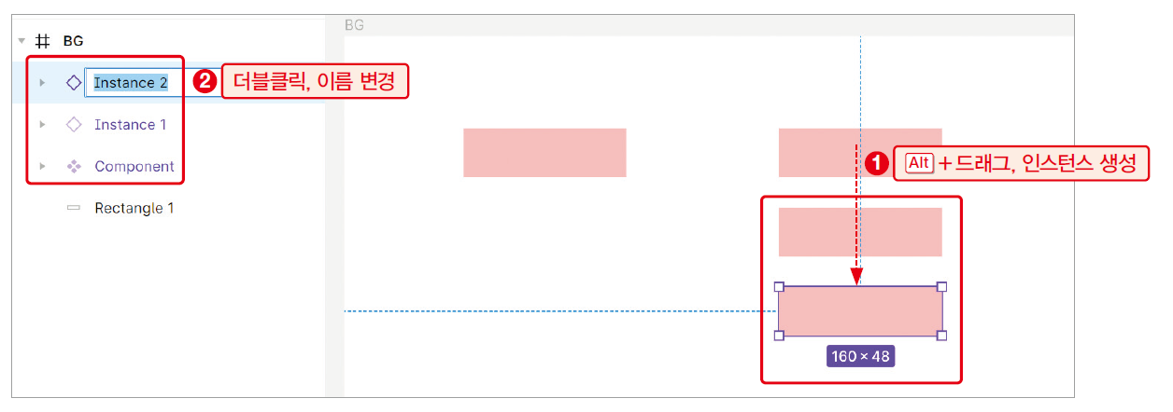
컴포넌트와 인스턴스
실습 I 컴포넌트와 인스턴스 기능 활용하기
컴포넌트와 인스턴스 속성 비교하기
03 인스턴스 생성 후 이름 변경하기
등록된 컴포넌트를 선택 → [Alt]를 누른 채 드래그 → 레이어 이름 부분 더블클릭
아이콘을 ‘Component’로 변경 → 아이콘을 ‘Instance 1,2’로 변경

Slide 24

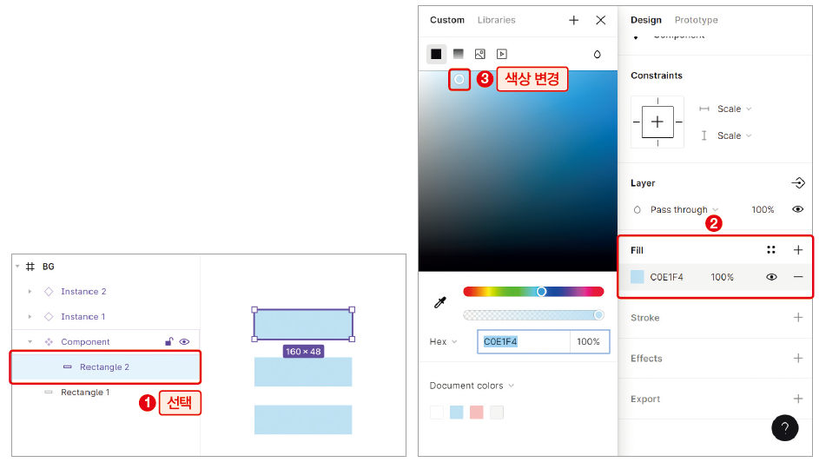
컴포넌트와 인스턴스
실습 I 컴포넌트와 인스턴스 기능 활용하기
컴포넌트와 인스턴스 속성 비교하기
04 컴포넌트 옵션 변경하기
[Layers]에서 ‘Component’ 이름 앞의 하위 요소 버튼( )을 클릭
‘Rectangle 2’ 선택 후 색상 변경

Slide 25
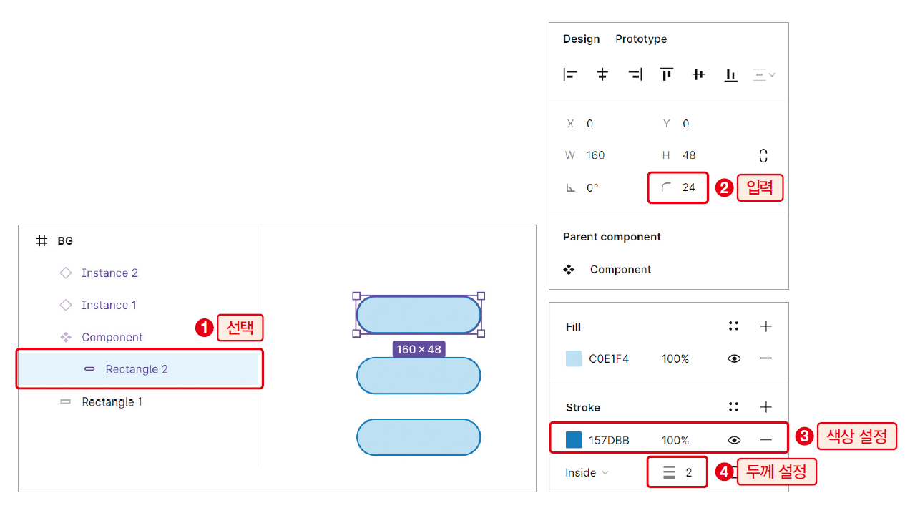
컴포넌트와 인스턴스
실습 I 컴포넌트와 인스턴스 기능 활용하기
컴포넌트와 인스턴스 속성 비교하기
05 컴포넌트 옵션 변경하기
‘Rectangle 2’ 선택 → 가장자리 둥글기 값 ‘24’ → [Stroke] 메뉴의 색상과 두께 설정

Slide 26
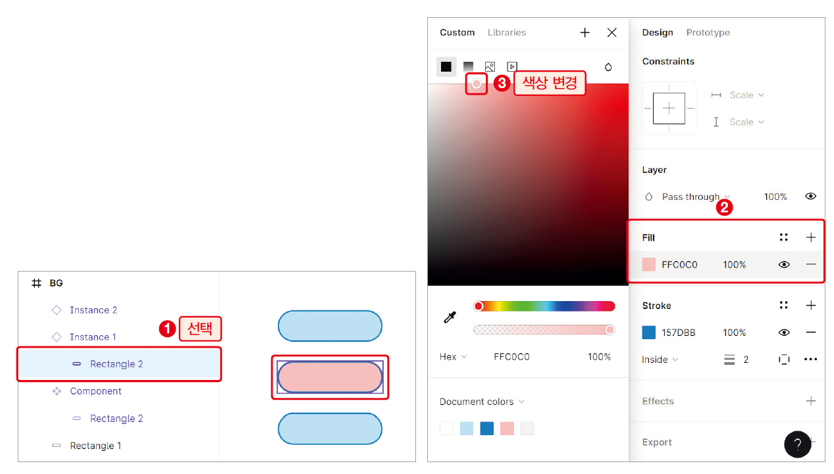
컴포넌트와 인스턴스
실습 I 컴포넌트와 인스턴스 기능 활용하기
컴포넌트와 인스턴스 속성 비교하기
06 인스턴스 옵션 변경하기
‘Instance 1’의 하위 요소인 ‘Rectangle 2’를 선택 → 면의 색상을 변경

Slide 27
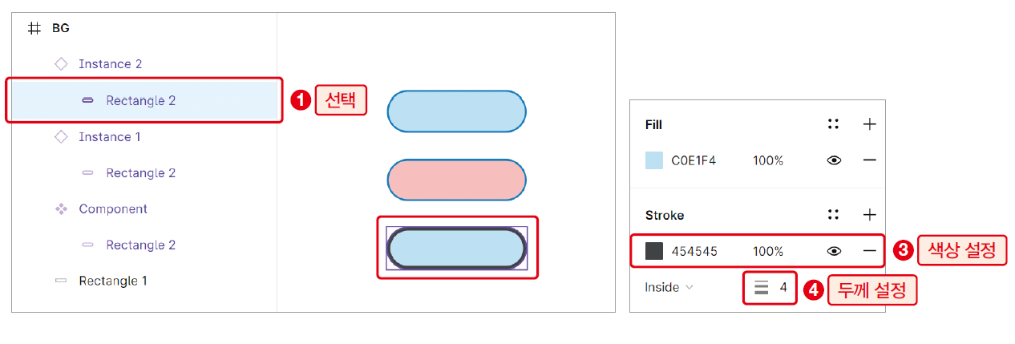
컴포넌트와 인스턴스
실습 I 컴포넌트와 인스턴스 기능 활용하기
컴포넌트와 인스턴스 속성 비교하기
07 인스턴스 옵션 변경하기
‘Instance 2’의 하위 요소인 ‘Rectangle 2’를 선택
[Stroke] 메뉴에서 색상을 변경하고 두께를 ‘4’로 지정

Slide 28
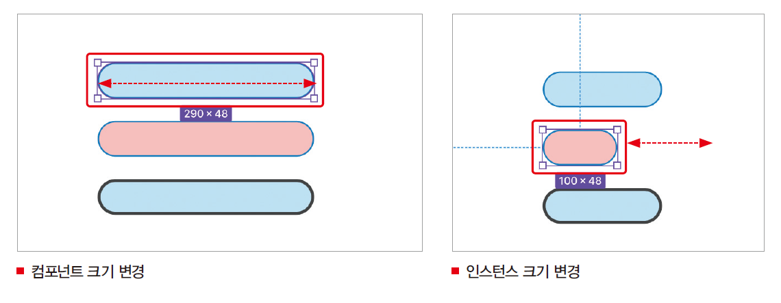
컴포넌트와 인스턴스
실습 I 컴포넌트와 인스턴스 기능 활용하기
컴포넌트와 인스턴스 속성 비교하기
08 컴포넌트와 인스턴스 옵션 변경하기
컴포넌트를 선택하여 좌우로 크기를 변경하면 나머지 인스턴스도 크기가 함께 변경
단, ‘Instance 1’의 크기를 변경해도 다른 요소는 변화가 없음

Slide 29
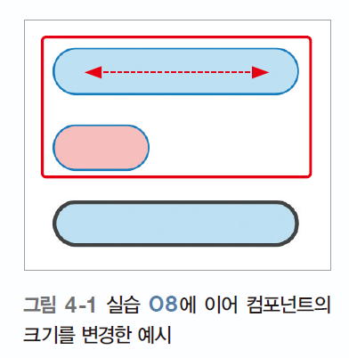
컴포넌트와 인스턴스
실습 I 컴포넌트와 인스턴스 기능 활용하기
컴포넌트와 인스턴스 속성 비교하기
하나 더 알기
컴포넌트와 인스턴스의 속성
실습 08에 이어 다시 컴포넌트 크기를 변경하면 ‘Instance 1’의 크기는 변하지 않음
컴포넌트에서 복제한 인스턴스의 색상, 크기, 형태, 테두리 등의 속성을 변경하면 원본 컴포넌트의 속성이 변경되어도 바뀐 인스턴스의 속성은 컴포넌트에서 독립되어 영향을 받지 않음

Slide 30
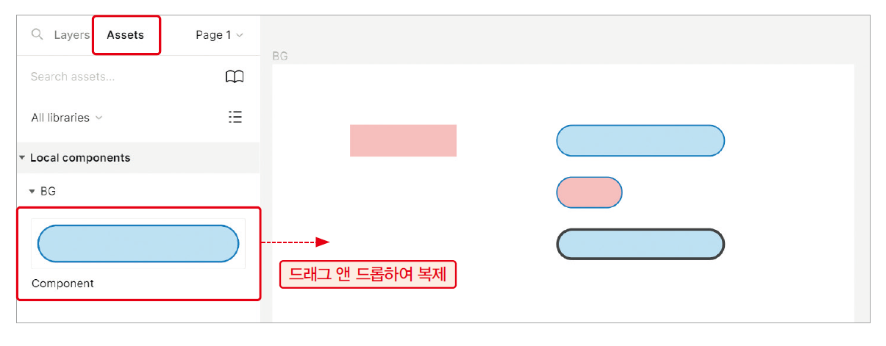
컴포넌트와 인스턴스
실습 I 컴포넌트와 인스턴스 기능 활용하기
컴포넌트와 인스턴스 속성 비교하기
09 등록한 컴포넌트 확인하기
등록한 컴포넌트는 [Assets]에서 확인 가능
컴포넌트를 작업 영역으로 드래그 앤 드롭 → 인스턴스로 반복적 사용 가능

Slide 31
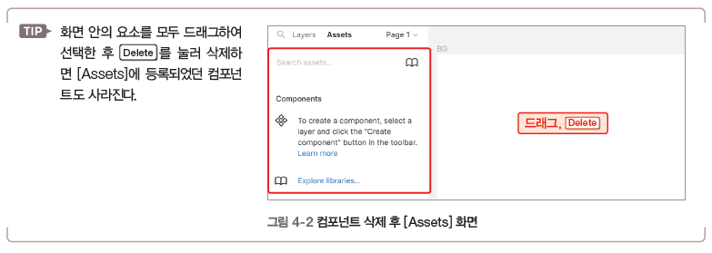
컴포넌트와 인스턴스
실습 I 컴포넌트와 인스턴스 기능 활용하기
컴포넌트와 인스턴스 속성 비교하기
09 등록한 컴포넌트 확인하기

Slide 32

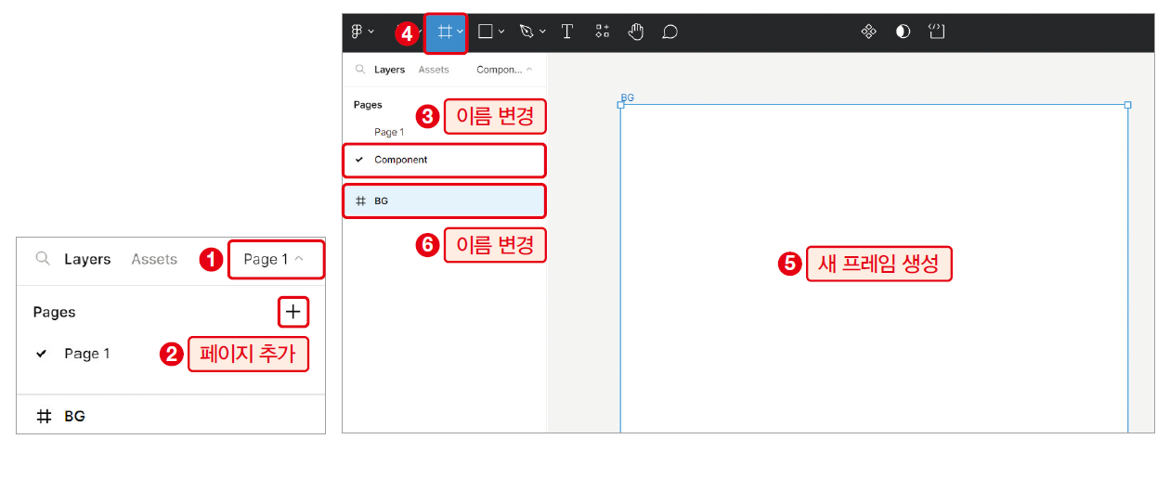
컴포넌트와 인스턴스
실습 I 컴포넌트와 인스턴스 기능 활용하기
컴포넌트와 인스턴스로 버튼 만들기
01 페이지 생성하고 프레임 만들기
[Page 1]을 선택 → 클릭 → 페이지 이름을 [Component]로 변경→ 프레임 툴( )을 선택 → ‘872×712’ 크기의 새 프레임을 생성 →프레임의 이름을 ‘BG’로 변경

Slide 33

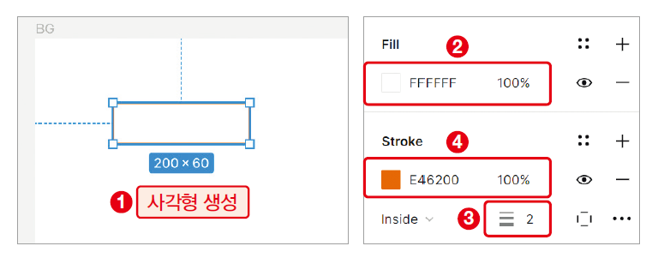
컴포넌트와 인스턴스
실습 I 컴포넌트와 인스턴스 기능 활용하기
컴포넌트와 인스턴스로 버튼 만들기
02 버튼 생성하기
사각형 툴( )로 넓이 ‘200’, 높이 ‘60’의 사각형을 만듦
[Fill] 메뉴의 색상 : ‘#FFFFFF’, [Stroke] 메뉴 두께 : ‘2’ , 테두리 : 원하는 색상

Slide 34
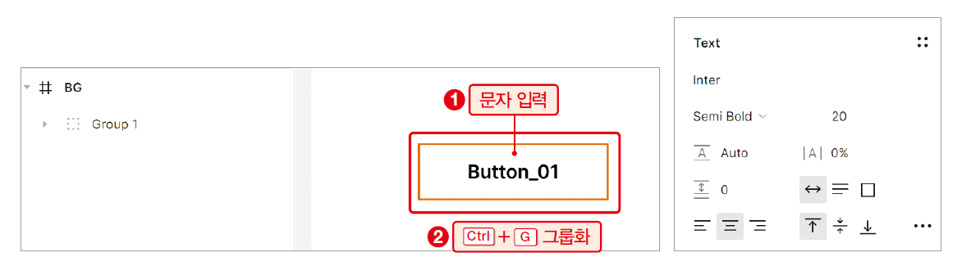
컴포넌트와 인스턴스
실습 I 컴포넌트와 인스턴스 기능 활용하기
컴포넌트와 인스턴스로 버튼 만들기
03 버튼 생성하기
생성한 박스 내부에 ‘Button_01’ 문자를 입력
두 개의 오브젝트를 선택해 [Ctrl]+[G]를 눌러 그룹화

Slide 35
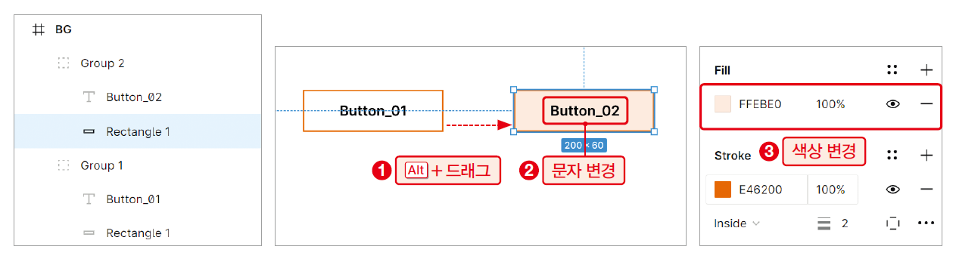
컴포넌트와 인스턴스
실습 I 컴포넌트와 인스턴스 기능 활용하기
컴포넌트와 인스턴스로 버튼 만들기
04 버튼 복제하기
방금 만든 버튼 그룹을 [Alt]를 누른 채 드래그하여 복제
내부 문자를 ‘Button _02’로 변경 → 면의 색상도 원하는 색으로 변경

Slide 36
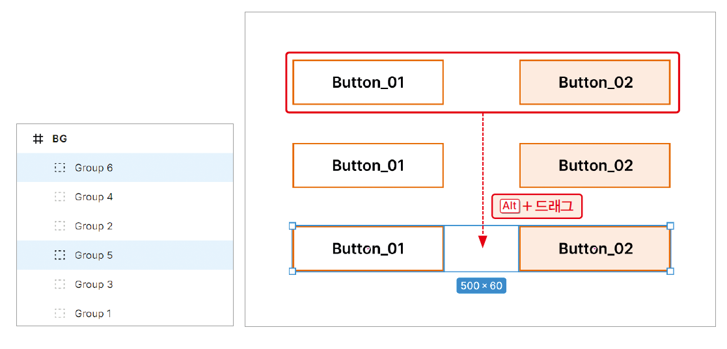
컴포넌트와 인스턴스
실습 I 컴포넌트와 인스턴스 기능 활용하기
컴포넌트와 인스턴스로 버튼 만들기
05 버튼 복제하기

Slide 37
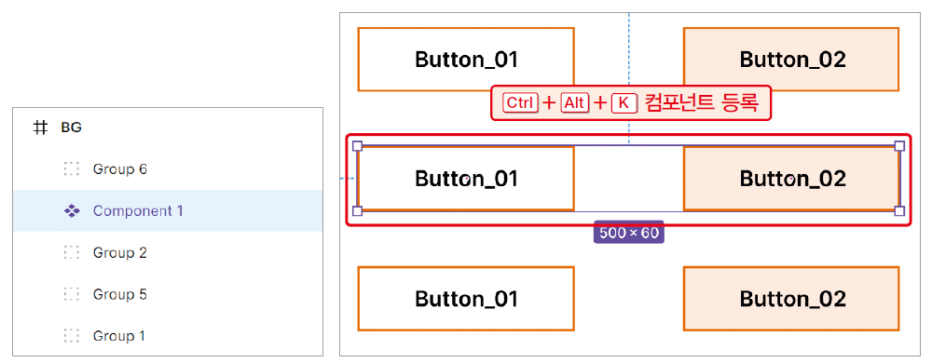
컴포넌트와 인스턴스
실습 I 컴포넌트와 인스턴스 기능 활용하기
컴포넌트와 인스턴스로 버튼 만들기
06 그룹 컴포넌트 등록하기
가운데 ‘Button_01’과 ‘Button_02’를 함께 선택하고 [Ctrl]+[Alt]+[K]로 컴포넌트화

Slide 38
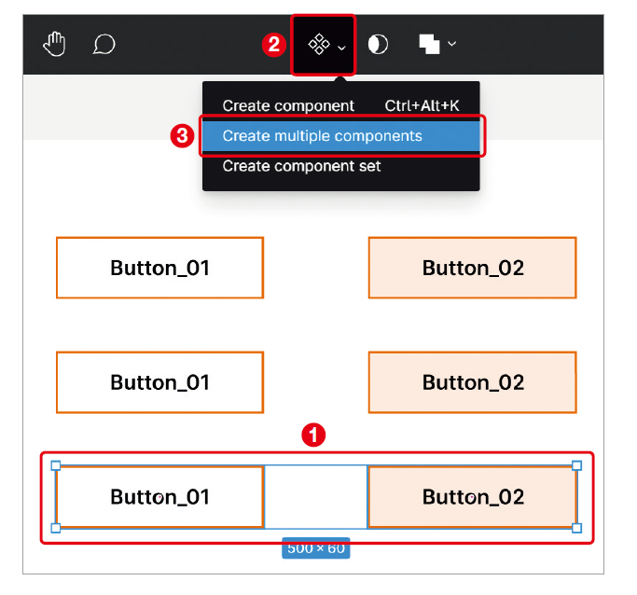
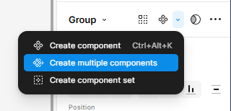
컴포넌트와 인스턴스
실습 I 컴포넌트와 인스턴스 기능 활용하기
컴포넌트와 인스턴스로 버튼 만들기
07 개별 컴포넌트 등록하기
맨 아래쪽 버튼 두 개를 선택하고 상단 컴포넌트 아이콘( ) 옆의 화살표를 클릭
[Create multiple components]를 선택

Slide 39
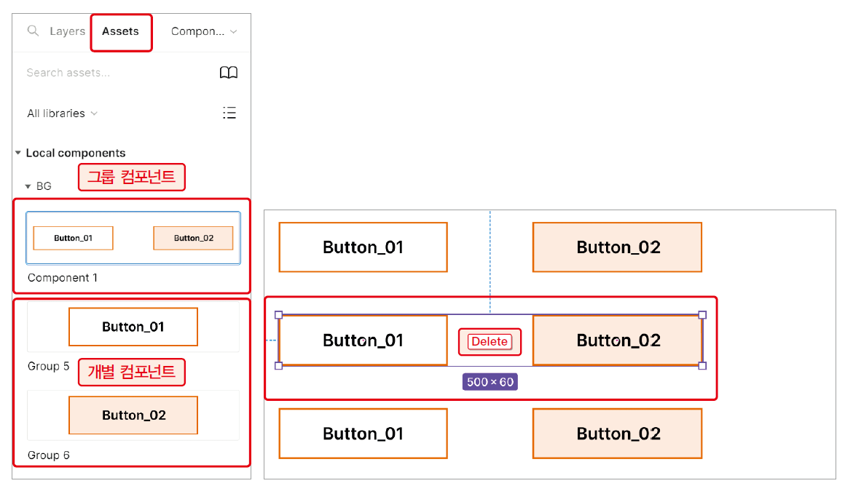
컴포넌트와 인스턴스
실습 I 컴포넌트와 인스턴스 기능 활용하기
컴포넌트와 인스턴스로 버튼 만들기
08 등록된 컴포넌트 확인하기
실습 06 : 그룹으로 묶인 상태로 컴포넌트로 등록
실습 07 : 각각의 그룹이 개별 컴포넌트로 등록

Slide 40
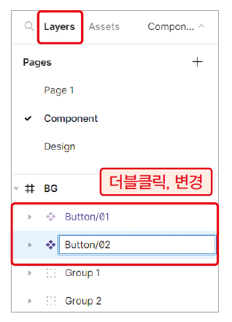
컴포넌트와 인스턴스
실습 I 컴포넌트와 인스턴스 기능 활용하기
컴포넌트와 인스턴스로 버튼 만들기
09 버튼의 ‘그룹/이름‘ 설정하기
‘Button/01’과 ‘Button/02’로 변경
TIP 이름에 슬래시(/)를 입력하면 (/) 앞부분이
그룹명이 되고 뒷부분이 파일명으로 등록된다.
따라서 (/) 앞부분에 같은 그룹명을 사용하면
같은 파일끼리 그룹으로 묶이게 된다.

Slide 41


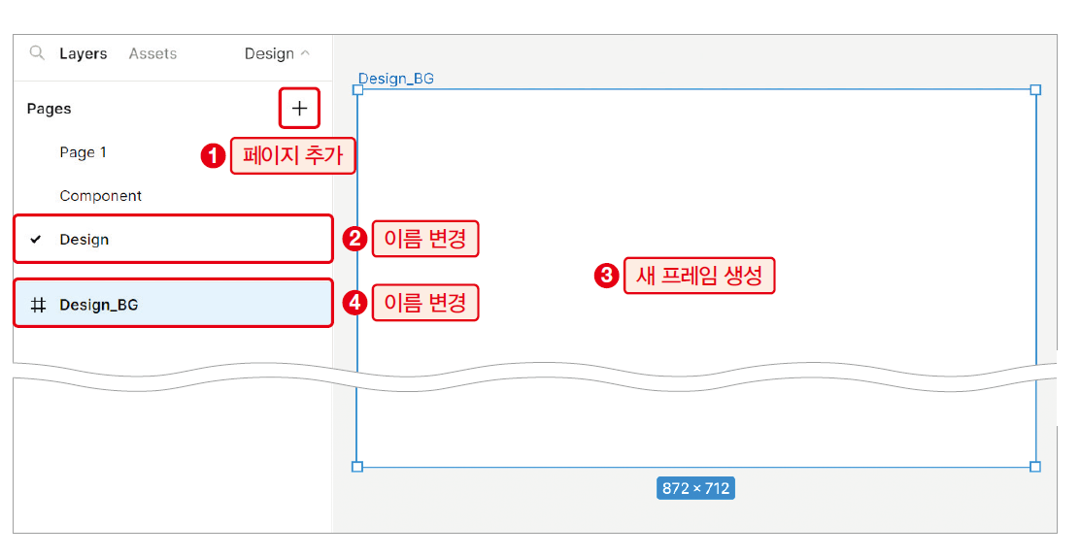
컴포넌트와 인스턴스
실습 I 컴포넌트와 인스턴스 기능 활용하기
컴포넌트와 인스턴스로 버튼 만들기
10 페이지 추가하고 프레임 만들기
[Pages] 우측의 를 클릭하여 페이지를 추가 → 이름을 ‘Design’으로 변경
프레임 툴( )로 작업할 공간을 만들고 이름을 ‘Design_BG’로 변경

Slide 42
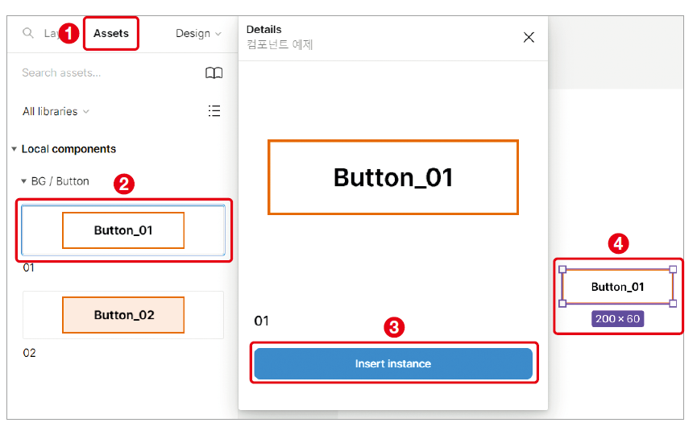
컴포넌트와 인스턴스
실습 I 컴포넌트와 인스턴스 기능 활용하기
컴포넌트와 인스턴스로 버튼 만들기
11 인스턴스 배치하기
[Assets] → ‘Button_01’을 클릭 → [Insert instance] 버튼을 클릭

Slide 43
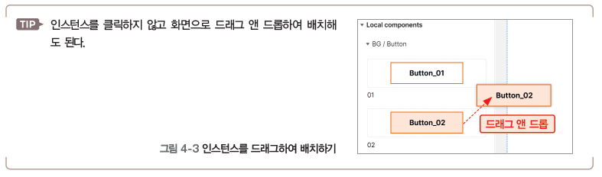
컴포넌트와 인스턴스
실습 I 컴포넌트와 인스턴스 기능 활용하기
컴포넌트와 인스턴스로 버튼 만들기
11 인스턴스 배치하기

Slide 44
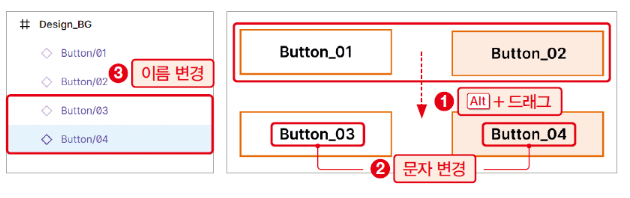
컴포넌트와 인스턴스
실습 I 컴포넌트와 인스턴스 기능 활용하기
컴포넌트와 인스턴스로 버튼 만들기
12 인스턴스 이름 변경하기
‘Button_01’과 ‘Button_02’를 두 개를 다음과 같이 배치, 문자를 ‘Button_03, 04’로 변경
이때 [Layers]의 인스턴스 이름도 버튼 이름과 같이 변경

Slide 45

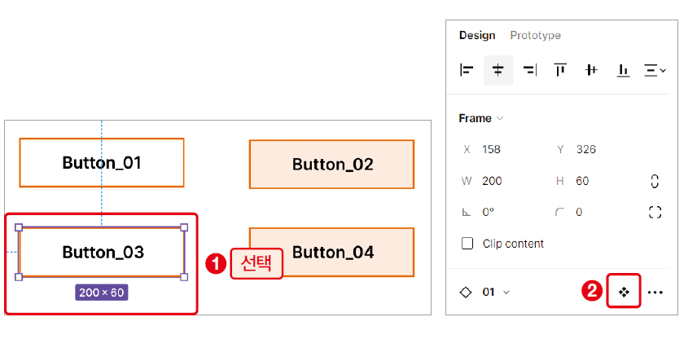
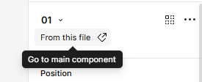
컴포넌트와 인스턴스
실습 I 컴포넌트와 인스턴스 기능 활용하기
컴포넌트와 인스턴스로 버튼 만들기
13 원본 컴포넌트 페이지로 이동하기
인스턴스를 하나 선택 → 패널에서 [Go to main component] ( )를 클릭
해당 버튼을 클릭하면 원본 컴포넌트가 있는 페이지로 이동

Slide 46
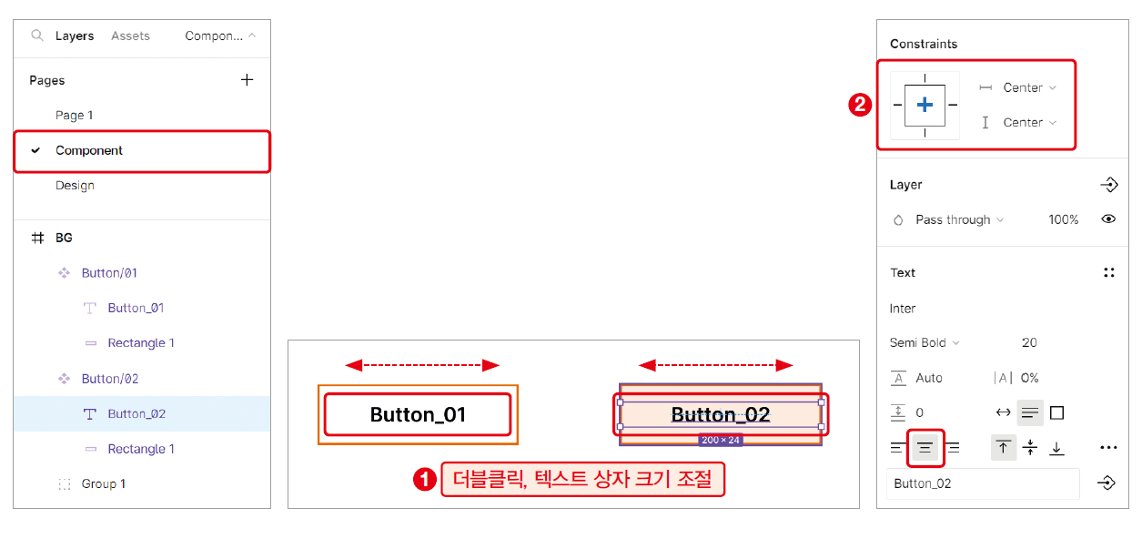
컴포넌트와 인스턴스
실습 I 컴포넌트와 인스턴스 기능 활용하기
컴포넌트와 인스턴스로 버튼 만들기
14 컴포넌트 옵션 설정하기
이제 ‘Button 01, 02’의 내부를 더블클릭 → 텍스트 상자의 좌우 크기를 버튼 크기 만큼 넓힘 → [Constraints] 옵션을 모두 ‘Center’로 지정

Slide 47
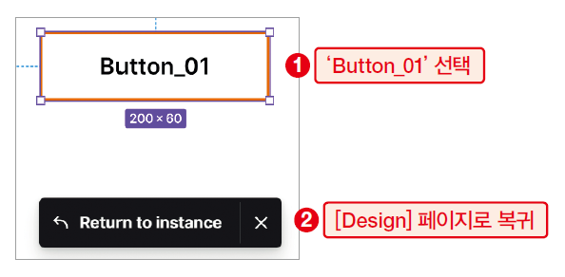
컴포넌트와 인스턴스
실습 I 컴포넌트와 인스턴스 기능 활용하기
컴포넌트와 인스턴스로 버튼 만들기
15 화면 돌아가기
다시 ‘Button_01’을 선택 → 화면 하단에 [Return to instance] 버튼 생성
해당 버튼을 클릭 → 작업 중이던 [Design] 페이지로 돌아갈 수 있음

Slide 48
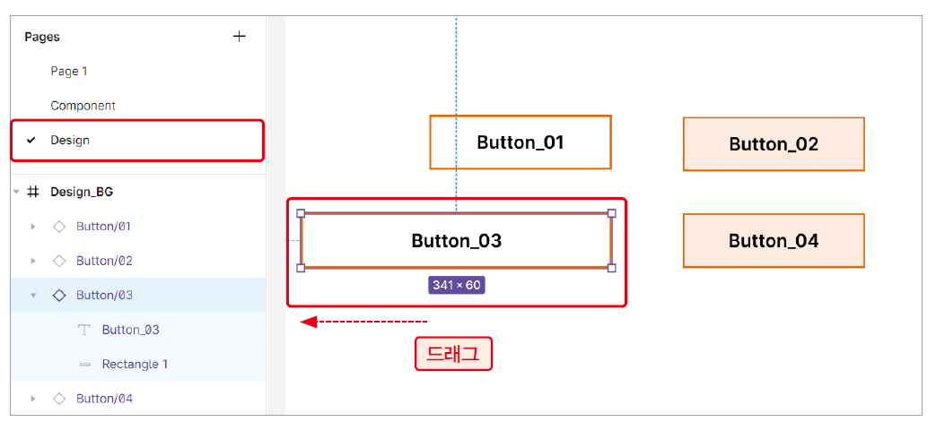
컴포넌트와 인스턴스
실습 I 컴포넌트와 인스턴스 기능 활용하기
컴포넌트와 인스턴스로 버튼 만들기
16 인스턴스 옵션 설정하기
작업 중인 [Design] 페이지로 돌아와 인스턴스의 넓이를 조절
문자가 좌우 중앙에 잘 배치되는 것을 알 수 있음

Slide 49

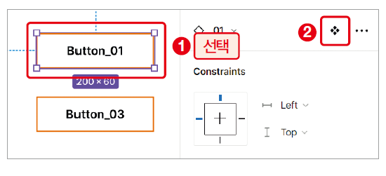
컴포넌트와 인스턴스
실습 I 컴포넌트와 인스턴스 기능 활용하기
컴포넌트와 인스턴스로 버튼 만들기
17 컴포넌트 페이지로 이동하기
다시 화면에서 아무 인스턴스를 하나 선택
패널에서 [Go to main component]( )를 클릭하여 [Component] 페이지로 이동

Slide 50
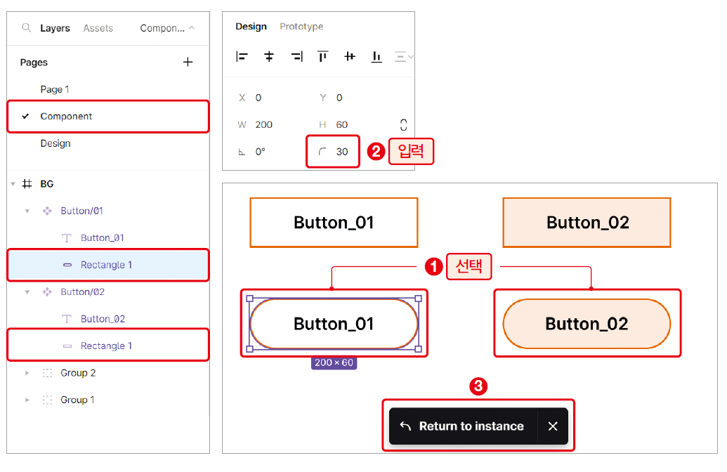
컴포넌트와 인스턴스
실습 I 컴포넌트와 인스턴스 기능 활용하기
컴포넌트와 인스턴스로 버튼 만들기
18 컴포넌트 옵션 설정하기
‘Button_01’과 ‘Button_02’의 가장자리 둥글기 값을 ‘30’으로 입력
하단의 [Return to instance]를 클릭

Slide 51
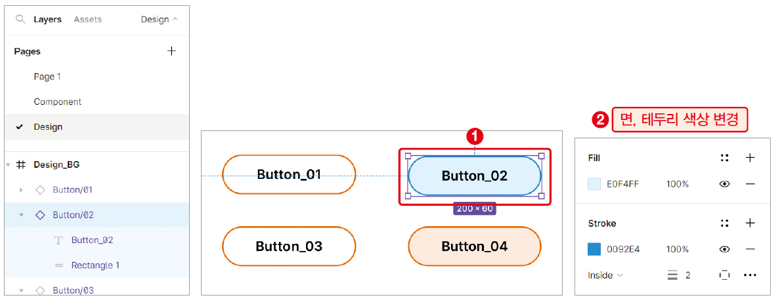
컴포넌트와 인스턴스
실습 I 컴포넌트와 인스턴스 기능 활용하기
컴포넌트와 인스턴스로 버튼 만들기
19 인스턴스 확인하기
[Design] 페이지의 모든 인스턴스의 형태가 변한 것을 알 수 있음
이번에는 ‘Button_02’을 선택하고 면과 테두리의 색상을 변경

Slide 52
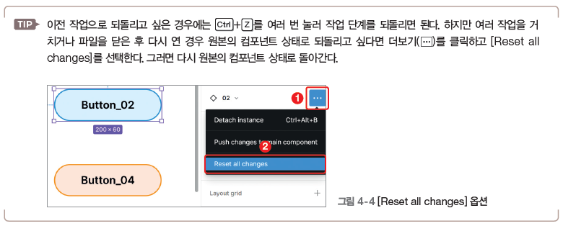
컴포넌트와 인스턴스
실습 I 컴포넌트와 인스턴스 기능 활용하기
컴포넌트와 인스턴스로 버튼 만들기
19 인스턴스 확인하기

Slide 53
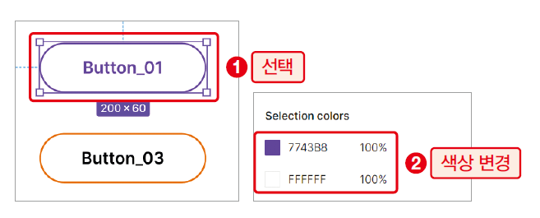
컴포넌트와 인스턴스
실습 I 컴포넌트와 인스턴스 기능 활용하기
인스턴스를 컴포넌트로 만들기
01 인스턴스 옵션 설정하기

Slide 54

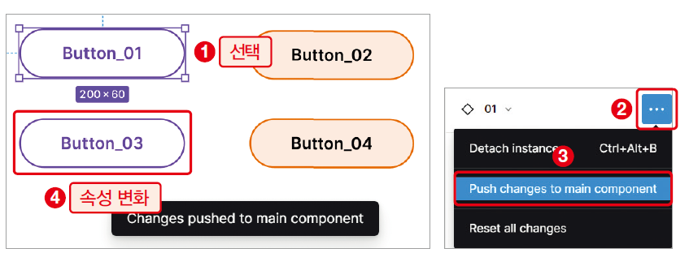
컴포넌트와 인스턴스
실습 I 컴포넌트와 인스턴스 기능 활용하기
인스턴스를 컴포넌트로 만들기
02 인스턴스를 컴포넌트로 만들기
변경한 인스턴스 선택 → 더보기( )를 클릭 → [Push changes to main component]

Slide 55

컴포넌트와 인스턴스
실습 I 컴포넌트와 인스턴스 기능 활용하기
인스턴스를 컴포넌트로 만들기
03 컴포넌트 확인하기
TIP 인스턴스의 디자인을 원본 컴포넌트에 적용할 수 있다.

Slide 56

컴포넌트와 인스턴스
실습 I 컴포넌트와 인스턴스 기능 활용하기
인스턴스를 컴포넌트로 만들기
04 인스턴스 복제하기
[Design] 페이지 → ‘Button_04’의 인스턴스를 복제
더보기( )를 클릭 → [Detach instance]를 선택

Slide 57

컴포넌트와 인스턴스
실습 I 컴포넌트와 인스턴스 기능 활용하기
인스턴스를 컴포넌트로 만들기
05 독립한 인스턴스 만들기
[Detach]된 인스턴스는 독립적인 개체가 됨

Slide 58

컴포넌트와 인스턴스
실습 I 컴포넌트와 인스턴스 기능 활용하기
인스턴스를 컴포넌트로 만들기
06 인스턴스 옵션 변경하기
[Detach]된 버튼을 전혀 다른 형태로 만들어 봄

Slide 59

컴포넌트와 인스턴스
실습 I 컴포넌트와 인스턴스 기능 활용하기
인스턴스를 컴포넌트로 만들기
07 컴포넌트 등록하기
변경된 버튼 → 컴포넌트로 등록 → 이름을 ‘Button/Yellowgreen’으로 변경

Slide 60


컴포넌트와 인스턴스
실습 I 컴포넌트와 인스턴스 기능 활용하기
인스턴스를 컴포넌트로 만들기
07 등록된 컴포넌트 확인하기
[Assets] → ‘Yellowgreen’ 버튼은 [Design]에 속한 것을 알 수 있음
컴포넌트는 같은 종류 또는 같은 페이지에 모아두면 나중에 찾아서 다시 사용하거나 관리하기 편함
‘Yellowgreen’ 버튼 → [Ctr]l+[X]를 눌러 잘라내기
(asset화면 말고 작업화면에서 버튼 잘라내기)

Slide 61

컴포넌트와 인스턴스
실습 I 컴포넌트와 인스턴스 기능 활용하기
인스턴스를 컴포넌트로 만들기
09 등록된 컴포넌트 확인하기
[Component] 페이지 이동 → [Ctrl]+[V]를 눌러 붙여넣기
[Assets] → 모든 버튼이 ‘Button 그룹’에 속한 것을 알 수 있음

Slide 62

컴포넌트와 인스턴스
실습 I 컴포넌트와 인스턴스 기능 활용하기
인스턴스를 컴포넌트로 만들기
10 컴포넌트 검색하기

Slide 63


컴포넌트와 인스턴스
실습 I 컴포넌트와 인스턴스 기능 활용하기
인스턴스를 컴포넌트로 만들기
하나 더 알기
컴포넌트와 인스턴스의 속성
[Component configuration] 버튼( ) → [Description] 옵션 한글로 힌트를 입력
그 다음 검색 창에서 한글을 입력하면 한글로도 컴포넌트를 찾을 수 있음

